Slide 1

PROJETO OAB LIXO ZERO
SÃO JOSÉ DOS CAMPOS - SP

Slide 2
Justificativa:
Diante da RESPONSABILIDADE COM OS ADVOGADOS, com o meio ambiente e com o planeta e do DEVER DE ADOTARMOS PROCEDIMENTOS quanto a DESTINAÇÃO RESPONSÁVEL DE RESÍDUOS;
ALINHADOS a isso nos COMPROMETEMOS COM A AGENDA 2030 da ONU para o desenvolvimento sustentável e ASSUMIMOS o COMPROMISSO com o OBJETIVO 12:
OBJETIVO 12: Assegurar padrões de produção e de consumo sustentáveis.

Slide 3
A ideia do projeto é trabalhar a cadeia, desde o estímulo ao consumo sustentável, por meio de educação ambiental, a mudança nos hábitos de consumo, com a compra de insumos de empresas ambientalmente responsáveis, até a instalação de gestão responsável e eficaz de resíduos.
O objetivo do projeto é tornar a OAB SJC um ponto de conscientização em relação a quantidade, qualidade e forma de lidar com os resíduos.
Proporcionar uma gestão Lixo Zero é não permitir a geração de lixo, que é a mistura de resíduos recicláveis, orgânicos e rejeitos.

Slide 4
OBJETIVO:
Repensar a maneira de adquirir e descartar; Reduzir a produção de resíduos e a extração de matérias-primas, Gerar economia de água e energia; Reutilizar; Reciclar; Realizar a Logística Reversa de alguns itens e Reduzir a disposição inadequada de outros.
Não permitir a geração de lixo (a mistura de resíduos recicláveis, orgânicos e rejeitos).
Desviar do aterro municipal até 90% dos resíduos sólidos produzidos e recebidos na casa do advogado.

Slide 5


1º - DIAGNÓSTICO:
De posse desse material fizemos um diagnóstico para identificar o que seria necessário para transformar a OAB em uma casa Lixo Zero.
Nesse diagnóstico foram identificadas alterações físicas e mudanças em nossos mobiliários necessárias para fomentar uma gestão lixo zero.
Resultado: Necessidade de ALTERAR FISICAMENTE O LOCAL ONDE FICAVAM AS LIXEIRAS utilizadas, inclusive a SUPRESSÃO de grande partes desses residuários, instalação de ESTAÇÕES DE RESÍDUOS para descarte em três frações, e fazer uma COMUNICAÇÃO VISUAL efetiva que possibilitasse que as pessoas que trabalham e frequentam a casa se envolvessem no projeto.

Slide 6


2º - PROJETO ORÇAMENTÁRIO E FÍSICO
A comissão desenvolveu o PROJETO ORÇAMENTÁRIO E FÍSICO, propondo alterações espaciais. O projeto Lixo Zero foi aprovado pela diretoria, contudo, para fins de adequação orçamentária foi necessário dividir a instalação do projeto em fases.

Slide 7
3 º - PROJETO DE INSTALAÇÃO – FASE 1
Selecionamos como prioridade a compra de RESIDUÁRIOS seletivos em 3 frações₊₁ (residuário extra para itens de logística reversa);
A própria comissão desenvolveu os projetos complementares:
CAMPANHA DE COMUNICAÇÃO VISUAL;
CURSO DE RESÍDUOS SÓLIDOS PARA OS FUNCIONÁRIOS;
PLANO DE GERENCIAMENTO DE RESÍDUOS - PGR.
PROJETO CONHEÇA SEU AGENTE AMBIENTAL;
PROJETO REVERTE OAB (PROGRAMA DE LOGÍSTICA REVERSA DA OAB);
CAMPANHAS INFORMATIVAS E EDUCACIONAIS;

Slide 8
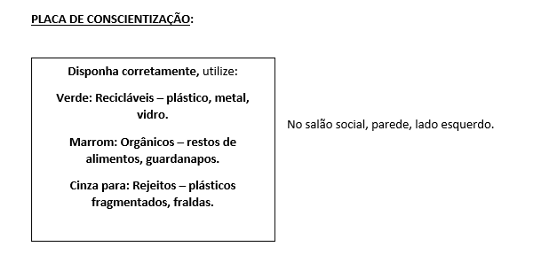
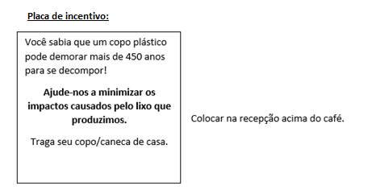
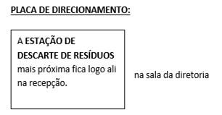
a) - CAMPANHA DE COMUNICAÇÃO VISUAL
Local e os textos que seriam utilizados;
Dividimos a campanha em placas de incentivo; de direcionamento, de conscientização. Exemplo:

Slide 9


Slide 10

b) CURSO DE RESÍDUOS SÓLIDOS será ministrado para os funcionários com temáticas como o que são resíduos, a importância de gerenciamento, a forma correta de descarte, entre outros.
c) O PLANO DE GERENCIAMENTO DE RESÍDUOS SÓLIDOS que define a logística de recebimento, armazenamento e destinação dos resíduos recebidos e produzidos pela casa do advogado, contextualiza a problemática dos resíduos, as dificuldades, sugestões, métricas, metas a serem cumpridas e prazo de revisão;
Nosso PGRS visa mais do que a logística para receber, armazenar e descartar, estamos estudando cada resíduo que será recebido, o que é feito dele e pretendemos diminuir a perda de insumos destinando diretamente ao reciclador diversos resíduos.

Slide 11
2ª FASE:
Eliminação completa do uso de itens plásticos em eventos com a compra de talheres, copos e xícaras reutilizáveis;
Compra de uma fragmentadora para ajudar na reciclagem dos papéis;
Revisão de fornecedores para aqueles que realizam produção sustentável;
Ampliação do projeto para as salas da OAB e para Paraibuna;
3ª FASE:
Instalação da composteira; Primeiro momento os materiais orgânicos serão destinados à locais corretos, mas pretende-se realizar a compostagem na casa.

Slide 12



OBRIGADA
Dra. Fernanda Fowler
Presidente da CMA São José dos Campos fernanda@advocaciafowler.com.br
@meioambiente_oabsjc

